Slide 1
争做“四有”好老师 努力奋斗新时代
社科体艺部党总支 刘笑菊

Slide 2
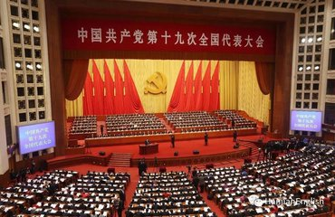
党的十九大报告指出：
经过长期努力，中国特色社会主义进入了新时代，这是我国发展新的历史方位。
中国共产党第十九次全国代表大会于2017年10月18日至10月24日在北京召开

Slide 3
目 录
01
新时代的本质内涵
02
“四有”老师的标准
03
争做好老师 奋斗新时代

Slide 4
第一部分
新时代的本质内涵

Slide 5
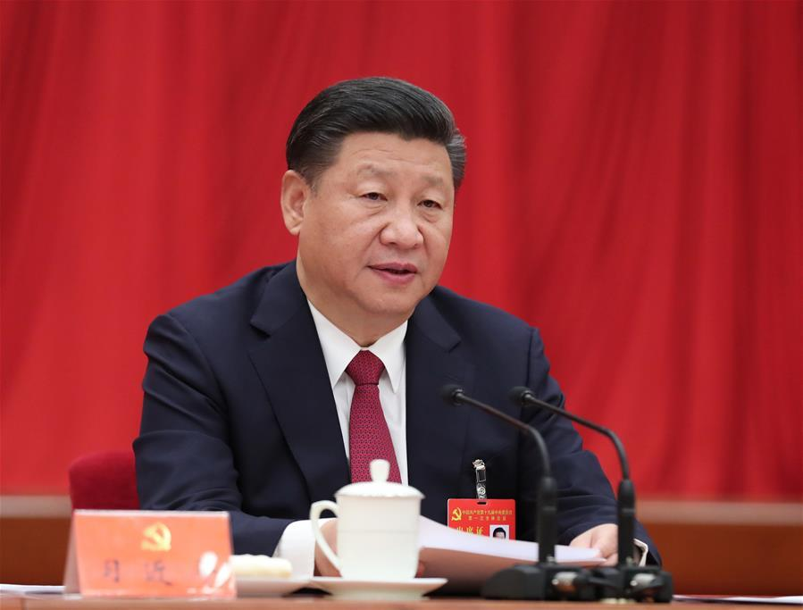
这个新时代——
是承前启后、继往开来、在新的历史条件下继续夺取中国特色社会主义伟大胜利的时代。
是决胜全面建成小康社会、进而全面建设社会主义现代化强国的时代。
是全国各族人民团结奋斗、不断创造美好生活、逐步实现全体人民共同富裕的时代。
是全体中华儿女勠力同心、奋力实现中华民族伟大复兴中国梦的时代。
是我国日益走近世界舞台中央、不断为人类作出更大贡献的时代。

Slide 6
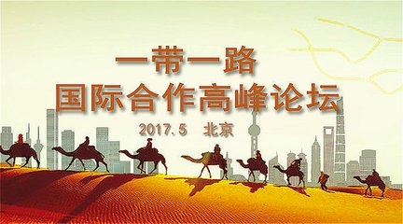
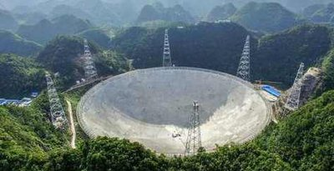
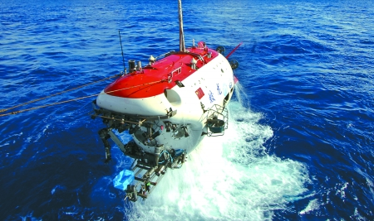
中国特色社会主义新时代，本质上就是中华民族实现强起来的时代。

Slide 7
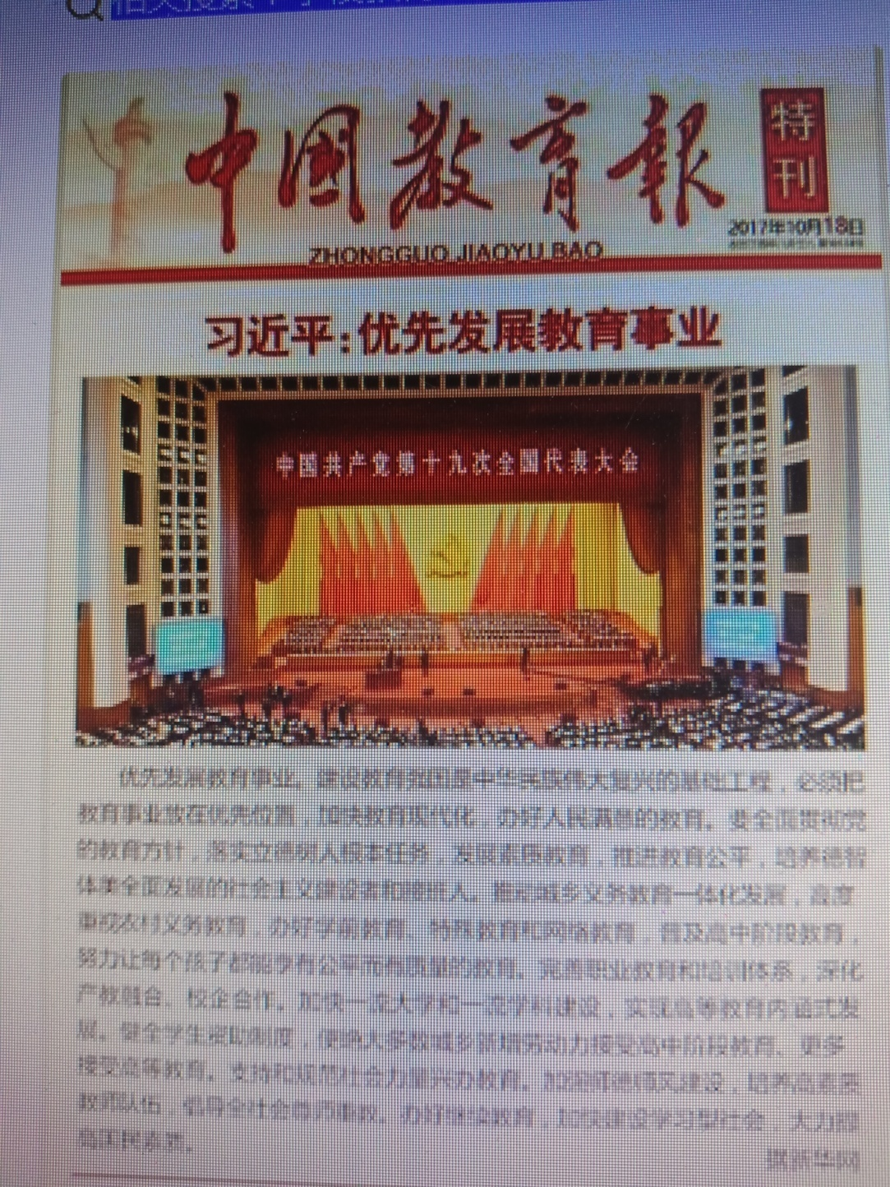
优先发展教育事业，办好中国特色社会主义教育，就是要用新时代中国特色社会主义思想铸魂育人，引导学生增强中国特色社会主义道路自信、理论自信、制度自信、文化自信。
办好新时代人民满意的教育，要把握好新时代教育的新使命，坚持教育自信，培养新时代的“四有”好老师。

Slide 8
第二部分
“四有” 老师的标准

Slide 9
“四有”老师的标准
有理想信念
有道德情操
有仁爱之心
有扎实学识

Slide 10
“四有”老师的标准
有理想信念
是实现中国梦的思想基础
体现了思想育人的导向

Slide 11
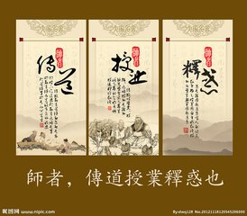
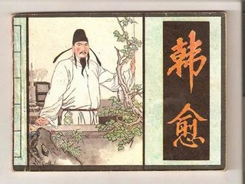
“四有”老师的标准
有理想信念
古人云：“经师易求，人师难得。”
一个优秀的老师，应该是“经师”和“人师”的统一

Slide 12
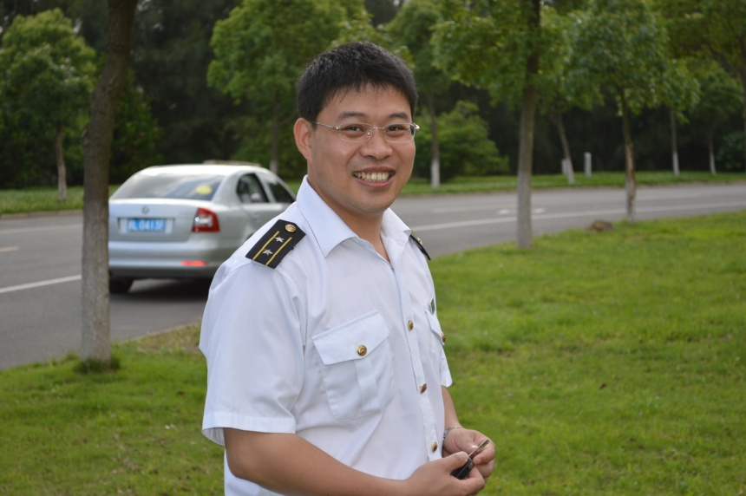
“四有”老师的楷模
荣获“2017年度舟山市师德标兵”荣誉称号
2017年6月被评为校级优秀班主任；
2016年6月被中共舟山市委教育工作委员会评为2015年度优秀共产党员；
2007、2009、2014学年被评为校级优秀共产党员；
2013年获得2012年校级度优秀教师称号；
2011-2012学年毕业生就业工作先进个人；
2012年获得：2011-2012学年被评为青年教师新锐奖；校优秀工会工作者
2012年11月获2011-2012年度浙江省高校第七届青年教师教学技能竞赛优秀奖；
2007年度学生军训工作先进教师；
黄 华

Slide 13
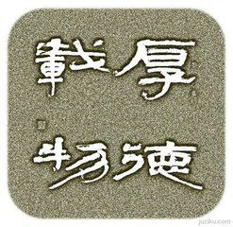
“四有”老师的标准
有道德情操
是教书育人的前提条件
体现了道德育人的导向

Slide 14
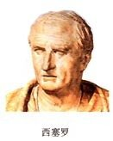
“四有”老师的标准
老师的人格力量和人格魅力是成功教育的重要条件。“师也者，教之以事而喻诸德者也。”老师对学生的影响，离不开老师的学识和能力，更离不开老师为人处世、于国于民、于公于私所持的价值观。
有道德情操
用道德的示范来造就一个人，显然比用法律来约束他更有价值。
------西塞罗

Slide 15
“四有”老师的标准
有扎实学识
是对教师的起码要求
体现了知识育人的导向

Slide 16
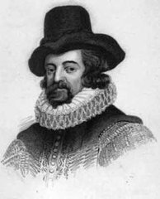
“四有”老师的标准
除了知识和学问之外，世上没有其他任何力量能在人们的精神和心灵中，在人的思想、想象、见解和信仰中建立起统治和权威。
——培根
富有臂力的人只能战胜一人；富有知识的人却所向无敌。

Slide 17
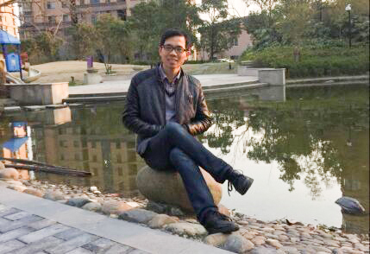
“四有”老师的楷模
何伟，港口管理学院副院长，他用三寸长的“白铧犁”耕耘岁月，守候属于自己的那一份“黑土地”。曾获“浙江省高校优秀共产党员”、“舟山市职业院校最美教师”、“市教育系统优秀共产党员”、“毕业班优秀班主任”等荣誉。指导学生参加全国职业技能比赛，累计获得8次全国团体一等奖。
何伟
人生就是每一个“今天”的累积，为做好每一个“今天”而努力。

Slide 18
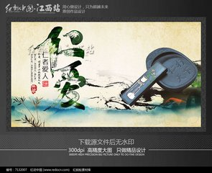
“四有”老师的标准
有仁爱之心
是教师从事的职业所需
体现了和谐育人的导向

Slide 19
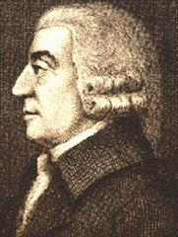
“四有”老师的标准
有仁爱之心
教育是一门“仁而爱人”的事业，爱是教育的灵魂，没有爱就没有教育。好老师应该是仁师，用欣赏增强学生的信心，用信任树立学生的自尊，让每一个学生都健康成长，让每一个学生都享受成功的喜悦。
人，天生就希望被人热爱，而且希望自己是一个可爱的人，或者说，希望成为应当被热爱的人。
-----亚当·斯密《道德情操论》

Slide 20
“四有”老师的标准
有理想信念
有道德情操
有仁爱之心
有扎实学识

Slide 21
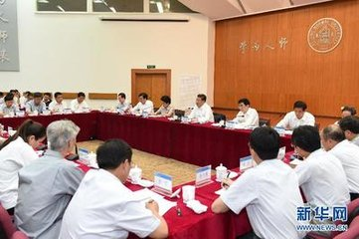
“四有”老师的标准
习近平总书记说，一个人遇到好老师是人生的幸运，一个民族源源不断涌现出一批又一批好老师则是民族的希望。

Slide 22
第三部分
争做好老师 奋斗新时代

Slide 23
理想信念是根本
1、提升政治底气，坚定理想信念
政治底气是灵魂，是一个人的脊柱，是躯干的支撑，是做好一切工作的前提和基础。
要做有理想有信念的教师必须要以坚实政治底气为基础。

Slide 24
2、遵循规矩纪律，树立师德师风
道德情操是前提
“教师的职业特性决定了教师必须是道德高尚的人群。合格的老师首先应该是道德上的合格者，好老师首先应该是以德施教、以德立身的楷模。”可见，具备良好的师德师风是一名合格教师的必备条件。

Slide 25
扎实学识是基础
3、潜心学习钻研，掌握扎实学识
在精益求精、提升课堂教育质量的同时，必须“争做有扎实学识”的老师。
当下知识的更新速度远远超过我们的想象，教师必须加强对新知识、新技能的学习和掌握，占领知识和技能的制高点来实现对学生教育教学的主动权和有效性。

Slide 26
仁爱之心是关键
4、热爱学生和教育，传播仁爱之心
教育是一项“爱的事业”，没有爱就没有教育。老师爱自己的学生是一种天职。爱就必须坚持有教无类、一视同仁，眼里就没有差生，促成每位学生全面进步。要像习近平总书记要求的那样，“用爱培育爱、激发爱、传播爱”。

Slide 27
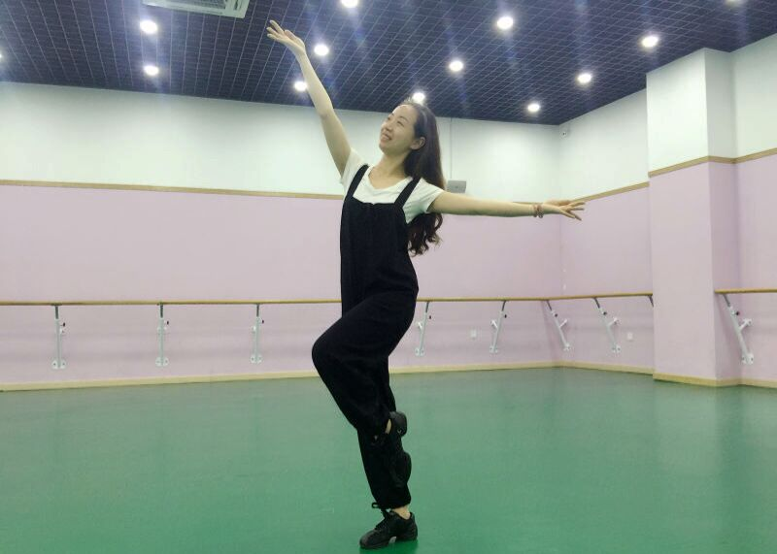
今天的学生是未来实现中华民族伟大复兴中国梦的主力军
广大教师就是打造这支中华民族“梦之队”的筑梦人

Slide 28
结语
“争做四有好老师 努力奋斗新时代”

